Slide 1
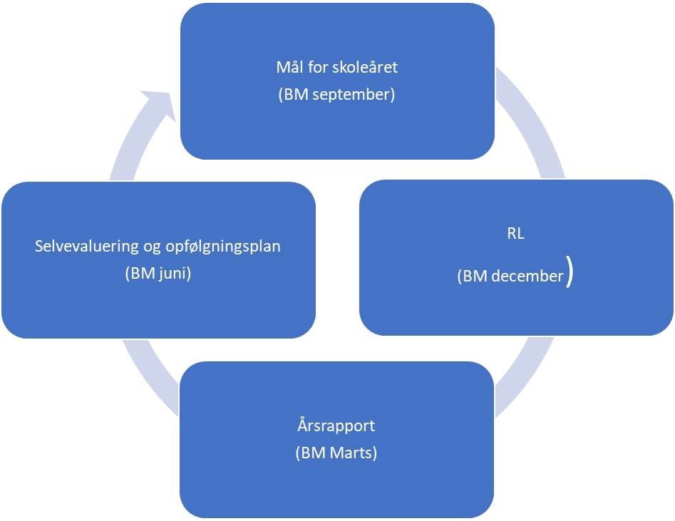
Selvevaluering og opfølgningsplan

Slide 2
Selvevaluering og opfølgningsplan
Læringsbevidste elever
Gode studievaner
Mål: Eksamenskarakter i matematik på STX skal være på minimum landsgennemsnittet og eksamenskaraktergennemsnittet i matematik på HF skal løftes med 0,5
Mål: Predicted Grades i IB afviger max. med 1 point
Mål: Alle 1. års elever skal beherske OneNote som arbejdsredskab
Mål: Alle 2. års elever skal have arbejdet med skolens værdigrundlag, og der skal på hele skolen kunne spores en stærkere repræsentation af værdierne i skolehverdagen
Mål: Skolen står stærkere som en internationalt orienteret skole med stærke relationer og udvekslingsaftaler med to nye samarbejdsskoler i Tanzania og Frankrig
Mål: Skolens forskellige uddannelser profileres skarpere hver for sig

Slide 3
Opfølgningsplan: Ændringsbehov/tiltag
Vedr. undervisningsevaluering
Pointering og prioritering af at der sker en systematisk opfølgende dialog med eleverne om resultatet af undervisningsevalueringen.
Tydeliggøre hvordan UV-resultatet skal inddrages i dialogen med nærmeste leder. Evt. også sparring med fagkollegaer.
Sikre en koordinering af hvornår der evalueres i hvilke fag i de enkelte klasser, så der sikres en rimelig udjævning (undgå for mange evalueringer i samme uge).
Evalueringsarbejdsgruppen inkorporerer overvejelserne i arbejdet med næste års evalueringsrunde og skema.

Slide 4
Vedr. etu
Hurtigere opfølgning på ETU i klasserne, så snart resultaterne foreligger. Klasselærerens drøftelse med klassen om klassens resultater skal prioriteres.
Trivsel bliver fremadrettet en del af V-team-arbejdet og V-lederen koordinerer indsatser.

Slide 5
Læringsbevidste elever:
 | 2017/18 | 2018/19
Når jeg ikke kan finde ud af bestemte ting i skolen, tør jeg godt sige det i klassen. | 54% | 67%
Undervisningen motiverer mig til at lære nyt. | 42% | 53%
Jeg er motiveret for undervisningen. | 48% | 59%
Jeg gør gode faglige fremskridt i undervisningen. | 58% | 70%
Jeg får tilbagemelding fra lærerne, som jeg kan bruge til at blive bedre i fagene. | 53% | 70%

Slide 6
Vedr. Læringsbevidste elever
Behov for at styrke elevernes udbytte af gruppearbejde, så arbejdet ikke blot bliver en uddeling af arbejdsopgaver. Styrke anvendelse af det faglige sprog i gruppearbejdet. (Jf. V-lederne ønsker fokus på mundtlighed før skriftlighed).
Stadig fokus på formativ feedback, - allerede godt indarbejdet i lærernes praksis.
Eleverne efterspørger 1 til 1 evaluering

Slide 7
Gode studievaner:
 | 2017/18 | 2018/19
Lærerne giver faglig hjælp, når jeg har brug for det. | 90% | 95%
Jeg er forberedt til timerne. | 56% | 66%
Jeg har svært ved at komme i gang med opgaver. | 45% | 41%
Stemningen i min klasse er præget af respekt og forståelse for hinanden. | 53% | 70%
Jeg bliver ved med at arbejde, indtil tingene er klaret. | 70% | 78%

Slide 8
Gode studievaner
Eleverne er introduceret til OneNote, men der er stadig brug for mere træning i de notesbøger, skolen har oprettet.
Der arbejdes fortsat med introduktion af OneNote i alle 1.g NV-klasser og tilsvarende i næste skoleår også i NF på HF.
Forsat praksis med at afleveringsopgaver sættes i gang på klassen.
Hyppigere skriveparadis – minimum fem gange årligt.
Fortsat brug af Teams til info-deling vedr. fravær, plagiat, sociale forhold, trivsel mv.

Slide 9
Skolen som stærk international orienteret skole (kun evalueret af lærerne)
God profilering eksternt. Internt mere fokus på globale emner.
Fortsat bevidst brug af studieture og sprogrejser i vores markedsføring.
Prioritering og udbygning af studieture med homestay.
CAS-projekter med aktiviteter på tværs af uddannelser.

Slide 10
Skolens værdigrundlag (kun evalueret af eleverne)
Seriøsitet tydelig i skolehverdagen.
Ønske om flere fællesaktiviteter på tværs af uddannelser så sammenholdet styrkes.
Fokus på at integrere ikke-dansksprogede elever.
Innovationsdagen fastholdes og HF og IB inddrages.

